Slide 1
Katalog 17
Our job – Your solution

Slide 2
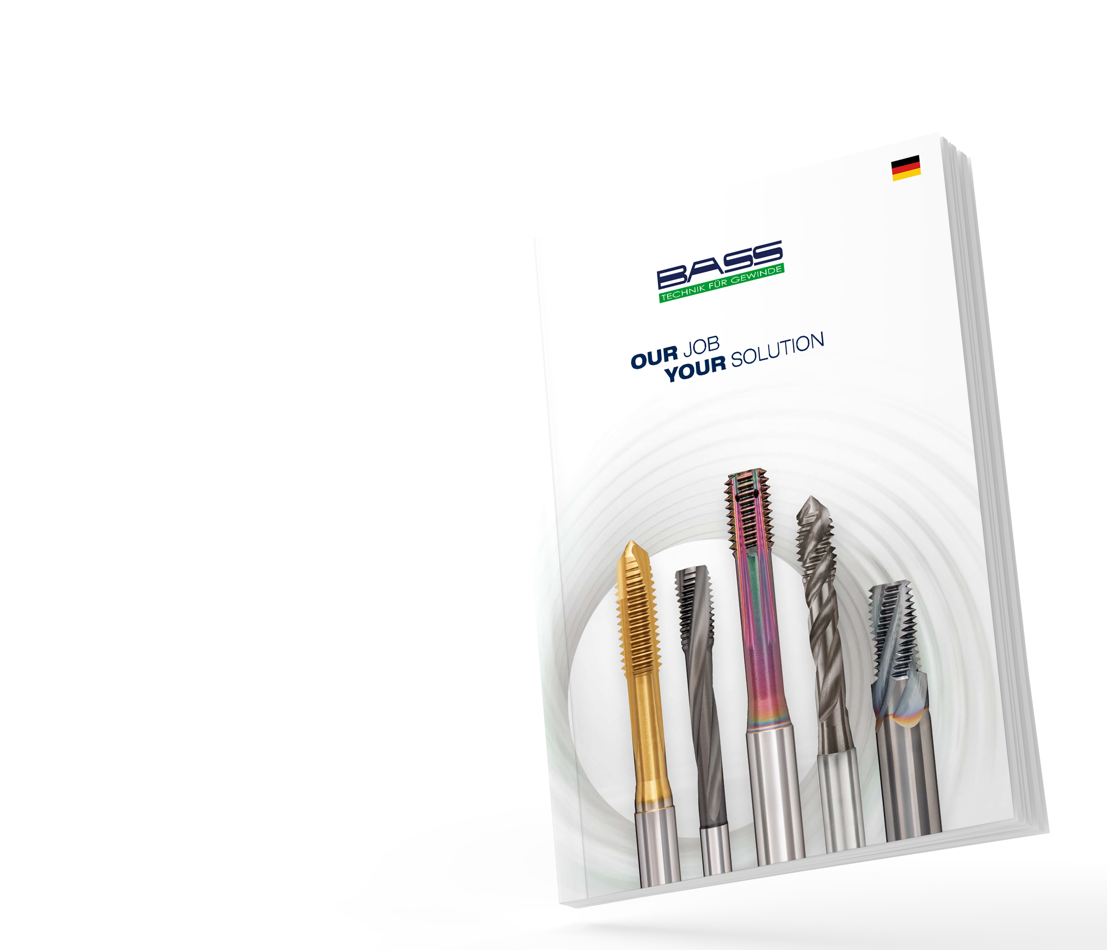
Inhalt
Key Facts
Katalogaufbau
Neuheiten Gewindeformen
Neuheiten Gewindebohren
Neuheiten Gewindefräsen

Slide 3






Key Facts
770
Neuartikel
3.300
Produkte
Gewicht
1,16 kg
Umfang
280 Seiten
Webshop
Q2/2026
Preisliste
Q2/2026

Slide 4
Katalogaufbau

Slide 5
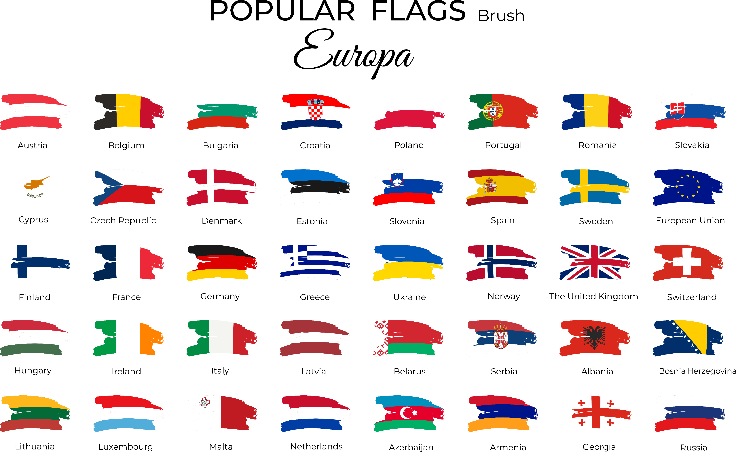

Sprachenversionen
weitere
geplant
deutsch
englisch
französisch
italienisch

Slide 6
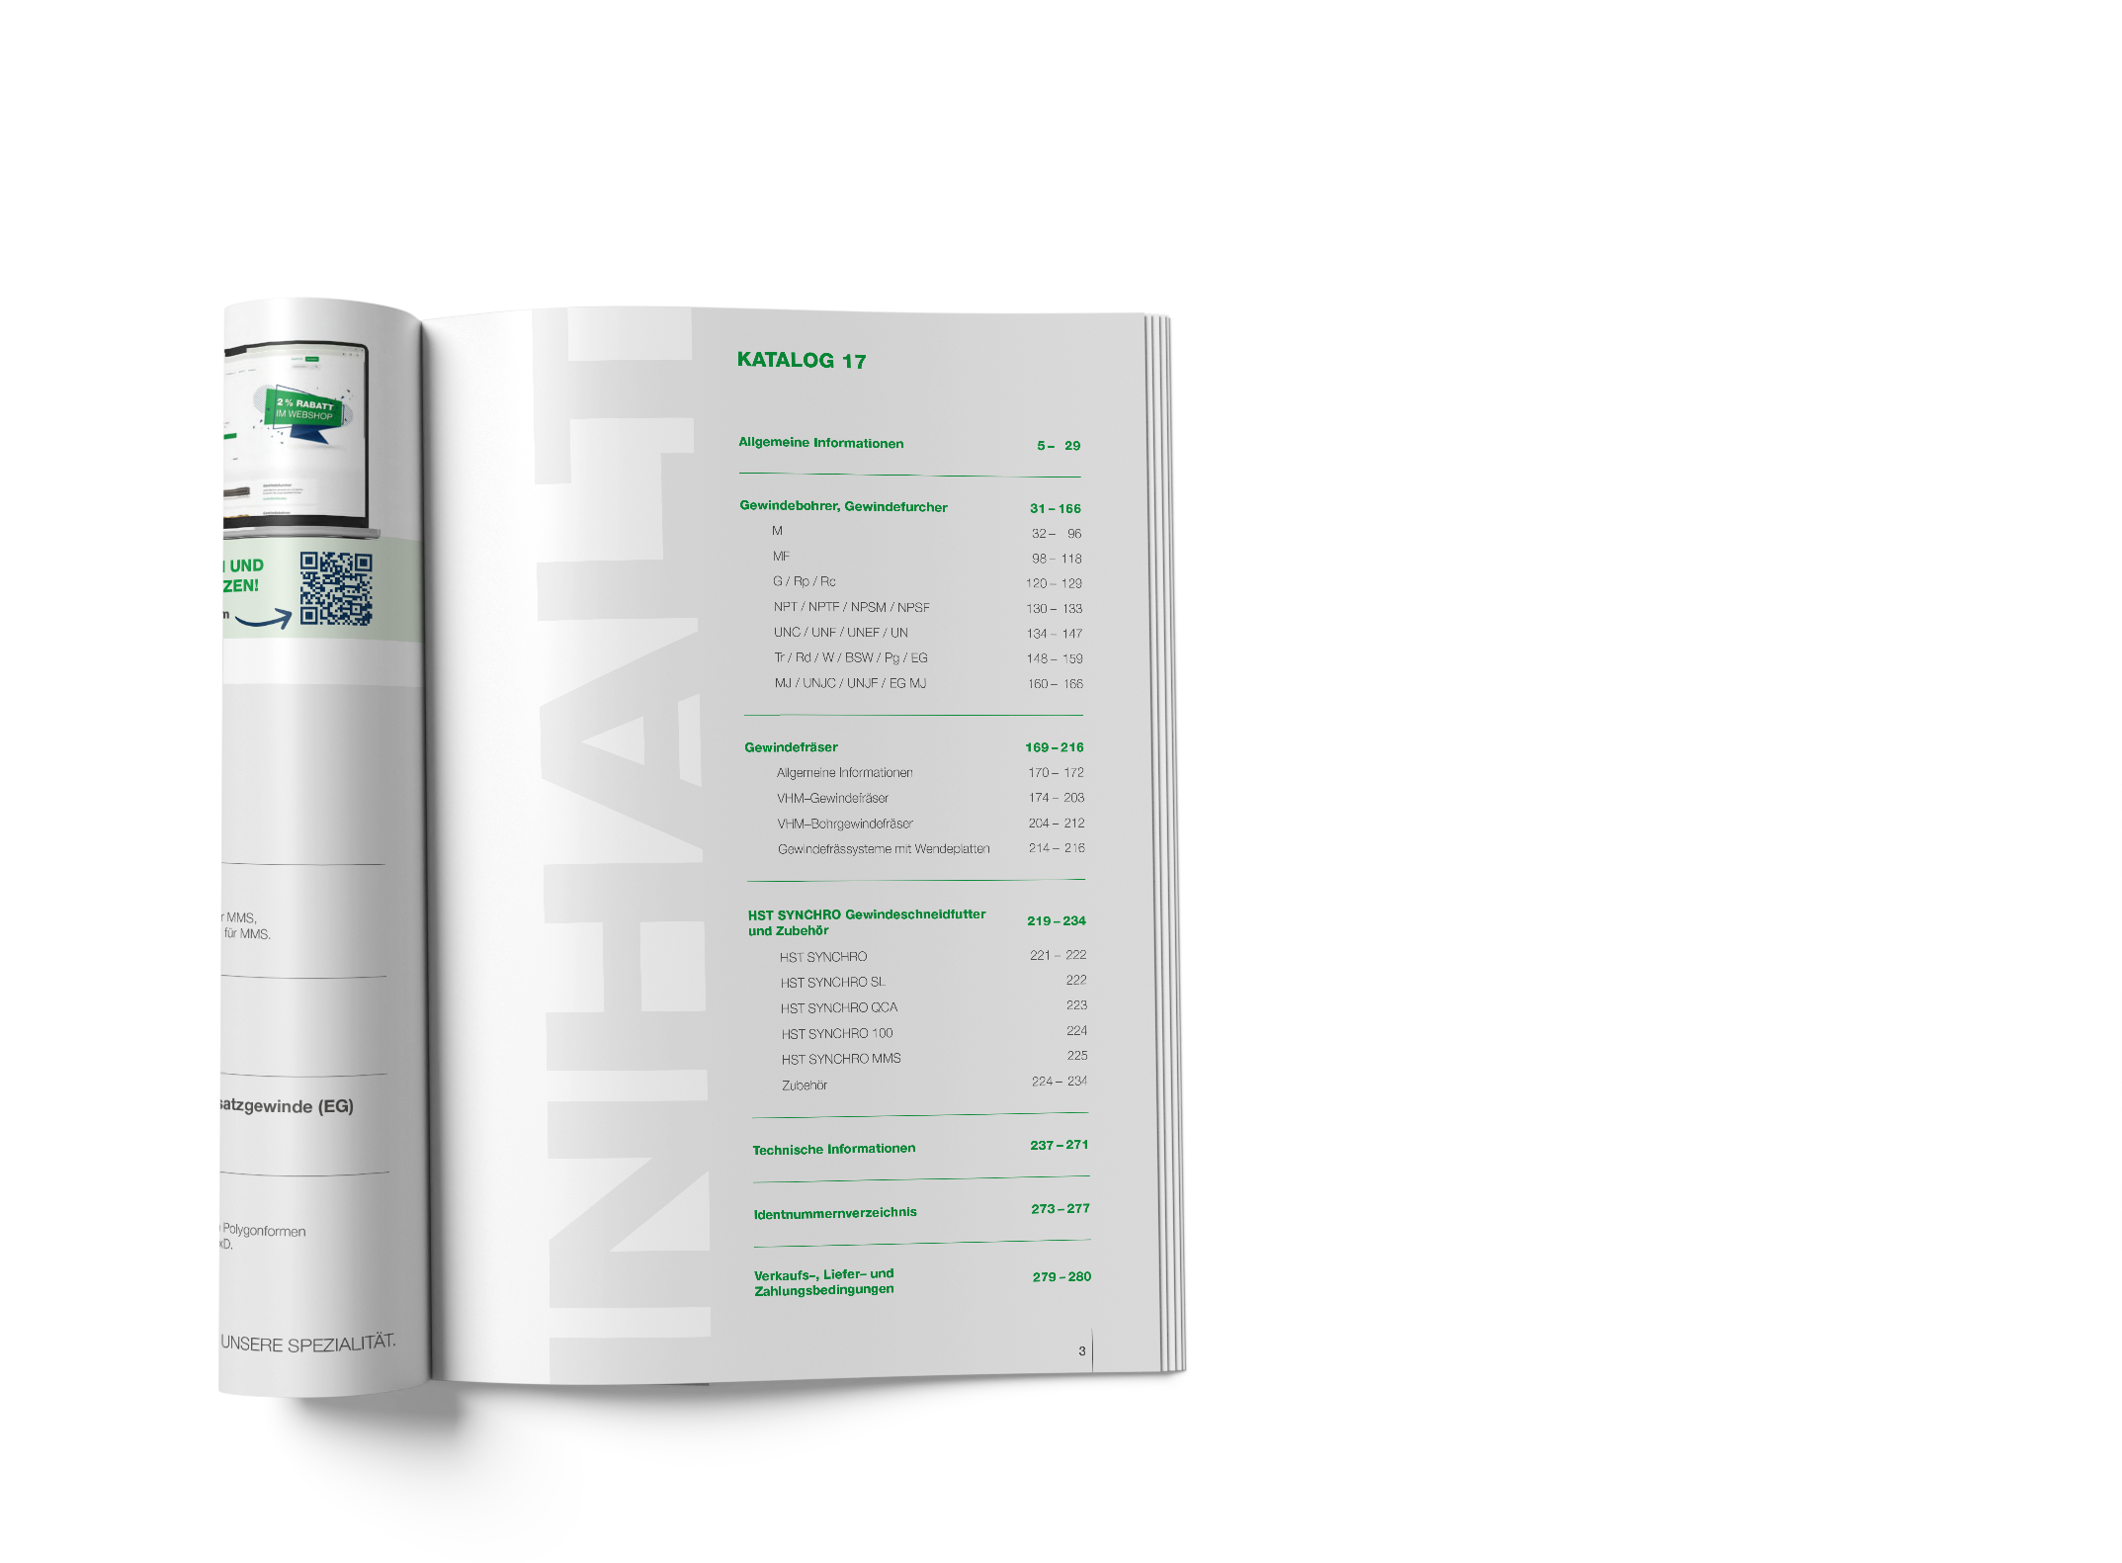
Inhalt
Anwendungstabelle (zusätzlich separat erhältlich)
Gewindebohrer, Gewindefurcher
Gewindefräser
Gewindeschneidfutter
Technische Informationen

Slide 7
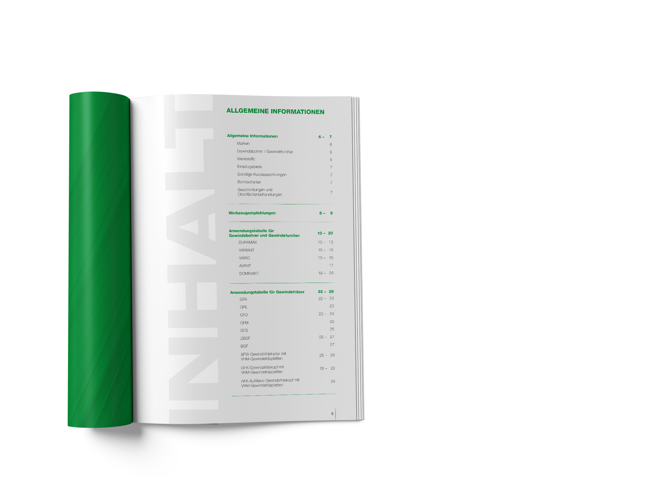
Vorspann
Allgemeine Informationen
Produktnamen
Abkürzungen
Werkzeugempfehlungen
Anwendungstabelle
Gewindebohrer, Gewindefurcher
Gewindefräser

Slide 8
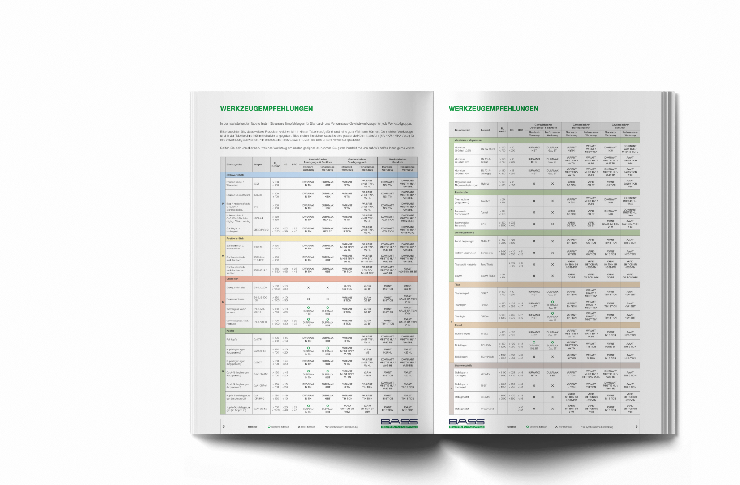
Werkzeugempfehlungen
Empfehlungen für Standard- und Performance-Gewindewerkzeuge:
für jede Werkstoffgruppe
für Gewindebohren und Gewindeformen
für Durchgangs- und Sackloch

Slide 9
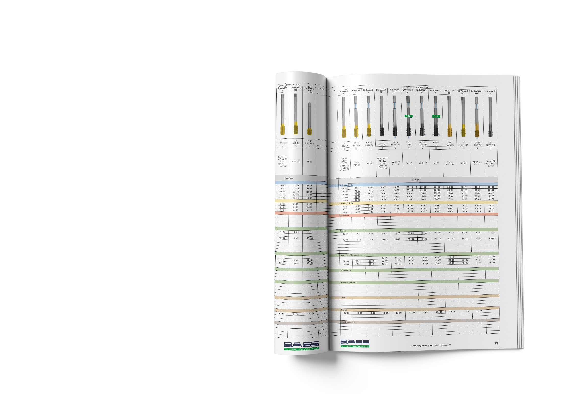
ISO-Materialgruppen
P
Stahlwerkstoffe
M
rostfreie Werkstoffe
K
Gusseisen-werkstoffe
N
Nichteisen-werkstoffe
S
warmfeste
Legierungen
H
gehärtete
Stähle

Slide 10
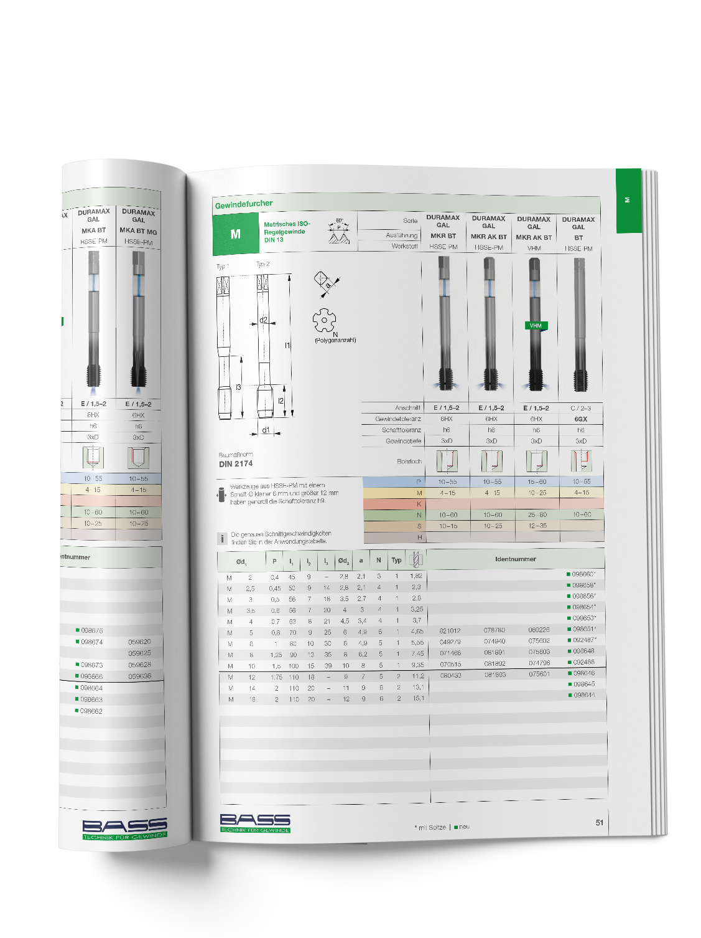
Seitenaufbau
Kennzeichen VHM
Hinweis h6/h9
Besonderheiten fett markiert
vc-Bereiche nach Materialgruppe
Nuten-/Polygonzahl
starker / schwacher Schaft auf einer Seite
Markierung Neuheiten
Hinweise

Slide 11
Neuheiten
Gewindeformen

Slide 12

DURAMAX HZP KA BX
neue
Geometrie
&
Schicht
Eigenschaften
Besonderheit
Anschnittform: C / 2-3
Gewindetoleranzen: 6HX / 6GX
erhöhte Polygonzahl
Abmessungen
M3-M20 6HX
M3-M20 6GX
MF8-MF20 6HX
MF8-MF20 6GX
Katalogseiten
M: 48/49
MF: 101
HZP-Geometrie
hochfeste Stähle
von 1.000 bis 1.400 N/mm²
BX
Hochleistungsschicht
entwickelt für hochfeste Stähle bis 1.400 N/mm²

Slide 13
DURAMAX Performance Index
N
TIN
H
TIN
H BT
GAL BT
H BX
HZP BX

Slide 14
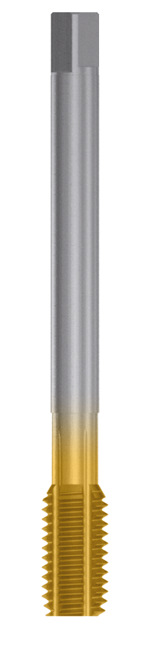
DURAMAX H BX
Eigenschaften
Besonderheiten
neue
Schicht
Anschnittform: C / 2-3
Gewindetoleranzen: 6HX / 6GX
Abmessungen:
M3-M24 6HX
M3-M16 6GX
MF8-MF24 6HX
Katalogseiten
M: 45
MF: 100
BX
Hochleistungsschicht
entwickelt für hochfeste Stähle

Slide 15
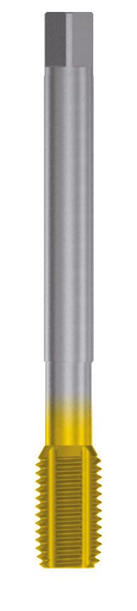
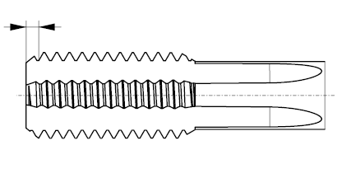

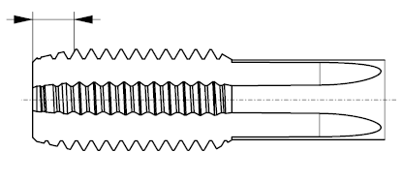
DURAMAX H TIN Form F
Eigenschaften
neue
Anschnitt-
form
Besonderheit
Anschnittform: F / <1,5
Gewindetoleranz: 6HX
Abmessung: M3-M10
Katalogseite: 40
Anschnittform F für sehr kurze Gewinde- ausläufe
F / ≤1,5
E / 1,5-2
C / 2-3

Slide 16
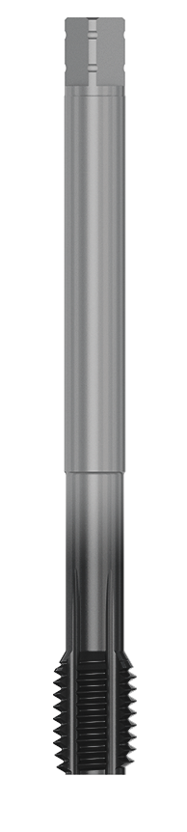
DURAMAX GAL BT
Eigenschaften
Erwei- terung
Abmessungen
Anschnittformen: C / 2-3 und E / 1,5-2
Gewindetoleranzen: 6HX und 6GX
Kühlungen: ohne, MKR, MKA
Katalogseiten
M: 48-51
MF: 102-103
G:120
~100 neue Artikel
M1-M24 | Form C | 6HX
M2-M16 | Form C | 6GX
M2-M16 | Form E | 6HX
M5-M24 | Form C | MKR | 6HX
M5-M15 | Form E | MKA | 6HX
MF4-MF24 | Form C | 6HX
G1/8-G1“ | Form C

Slide 17
Neuheiten
Gewindebohren

Slide 18
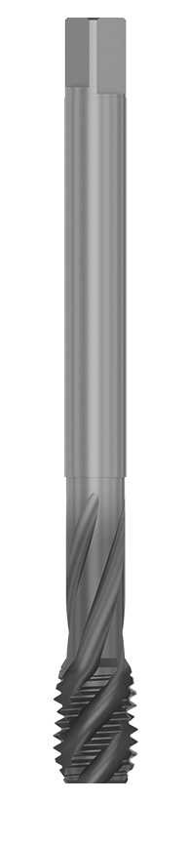
DOMINANT VA45 HL DF
Eigenschaften
Besonderheit
neue
Nutform
Anschnittform: C / 2-3
Material: HSSE-PM
Gewindetoleranz: 6HX
Abmessungen
M3-M16
MF5-MF16
Katalogseite
M: 94
MF: 116-117
Dynamic Flute (DF)
gegen Spannester
für Gewindetiefen bis 4xD

Slide 19
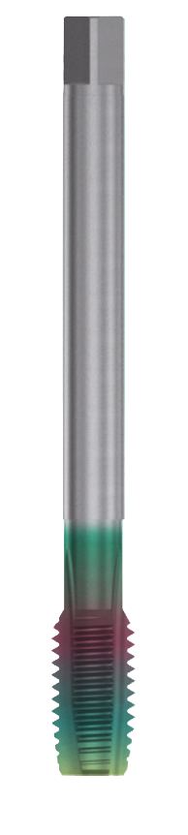
VARIANT VA BNE
Eigenschaften
Besonderheit
neue
Schicht
Anschnittform: B / 3,5-5
Material: HSSE-PM
Gewindetoleranz: 6HX
Abmessung: M2-M12
Katalogseiten: 64-65
BNE-Schicht für Nicht-Eisenmetalle

Slide 20
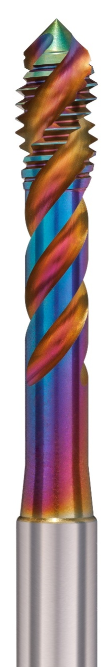
BNE-Schicht
für Nichteisen-Metalle und Polymere
hohe Schichthärte gegen abrasiven Verschleiß
sehr dünne Schicht für sehr scharfe Schneidkanten
überdurchschnittliche Schichtglätte gegen Adhäsionsverschleiß und um Drehmomente zu reduzieren

Slide 21
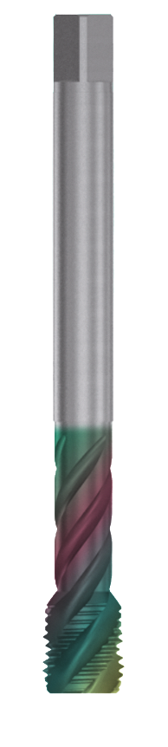
DOMINANT VA45 BNE
Eigenschaften
Besonderheit
neue
Schicht
Anschnittform: C / 2-3
Material: HSSE-PM
Gewindetoleranz: 6HX
Abmessung: M2-M12
Katalogseite: 91
BNE-Schicht für Nicht-Eisenmetalle

Slide 22
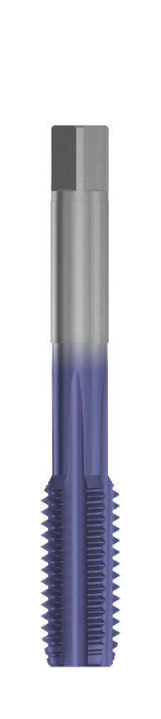
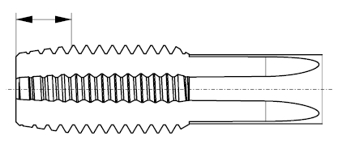
VARIO SH TICN SR Form D
Eigenschaften
neue
Anschnitt-
form
Besonderheit
Anschnittform: D / 3,5-5
Material: HSSE
Gewindetoleranz: 6HX
Abmessung: M3-M24
Katalogseite: 69
für gehärtete Stähle bis 52 HRC
extra langer Anschnitt für höhere Standzeiten
D / 3-5,5
C / 2-3

Slide 23
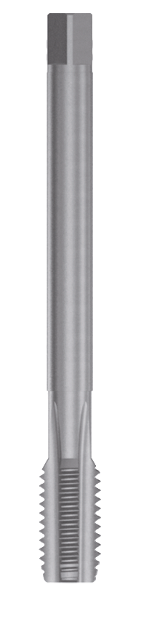
VARIO N für Pg-Gewinde
Eigenschaften
neue
Gewinde-
art
Besonderheit
VARIO N
Anschnittform: C / 2-3
Abmessung: Pg7-Pg29
Katalogseite: 152
Stahlpanzerrohr- Gewinde
Verwendung bei Elektroinstallationen

Slide 24
Allgemeine Neuheiten / Erweiterungen

Slide 25


EG-MJ-Gewinde
Eigenschaften
neue
Gewinde-
art
Besonderheit
DURAMAX H TIN
Anschnittform: E / 1,5-2
Gewindetoleranz: 6HX mod
Abmessungen: EG MJ3 – EG MJ16
DURAMAX GAL MKR AK BT VHM
Anschnittform: E / 1,5-2
Gewindetoleranz: 6HX mod
Abmessungen: EG MJ6 – EG MJ12
DOMINANT VA45
Anschnittform: E / 1,5-2
Gewindetoleranz: 6HX mod
Abmessungen: EG MJ3 – EG MJ12
Einsatzgewinde (EG) für profiliertes Gewinde (MJ)
Katalogseiten 165-166
verrundetes Gewindeprofil
Standard- Gewindeprofil

Slide 26
Allgemeine Erweiterungen
DOMINANT HVA45 HL
AVANT TIH13 TICN
DOMINANT VA45
Aufmaß +0,05 mm
UNJC No4 – 1/2“
Katalogseite 162
-----
UNJF No4 – 1/2“
Katalogseite 164
UNC No4 – 1/2“
Katalogseite 135
-----
UNF No4 – 1/2“
Katalogseite 142
G1/8 – G1/2“
blank: Katalogseite 125
TIN: Katalogseite 126
HL: Katalogseite 126
DOMINANT VA45 HL
VARIANT VA HL / TIN
Beschichtung
umfangreiche Erweiterung
~90 Artikel
umfangreiche Erweiterung
~80 Artikel
Aufnahme beschichtete Ausführung
~160 Artikel

Slide 27
Allgemeine Erweiterungen
DURAMAX N TIN
DURAMAX N TIN
Aufmaß +0,1 mm
DURAMAX H TIN
Aufmaß +0,05 mm
UNC No4 – 1“
Katalogseite 134
-----
UNF No4 – 1“
Katalogseite 140
M3 – M16
Katalogseite 34
G1/8 – G1/2“
Katalogseite 120

Slide 28
Umstellung auf x-Toleranzen
Änderung
Auswirkung
Nutzung eines x-Aufmaß als Verschleißaufmaß
schrittweise Umstellung
z. B. ISO2/6H → 6HX
Typen:
DOMINANT VA45
VARIANT VA
höhere Standzeiten
6H
6HX
ISO2/6H
Toleranz
Muttergewinde
Toleranz Gewindebohrer

Slide 29
Neuheiten Gewindefräsen

Slide 30
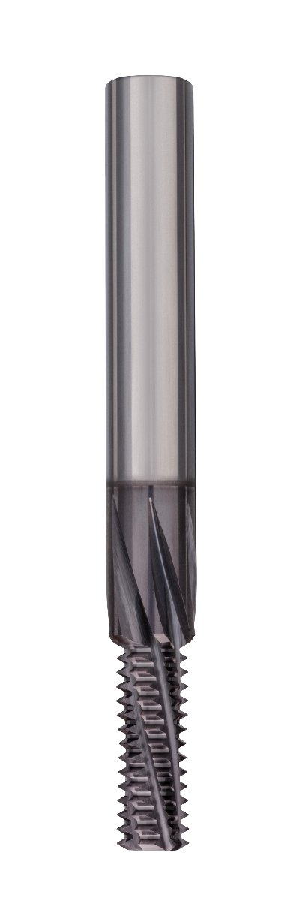
GFA HZP KA BA (Erweiterung)
Eigenschaften
neue
Gewinde-
art
Besonderheit
MF8 – MF12 Seite 182
G1/8 – G1/2“ Seite 183
UNC No6 – 9/16“ Seite 184
UNF No6 – 9/16“ Seite 185
HZP-Geometrie

Slide 31
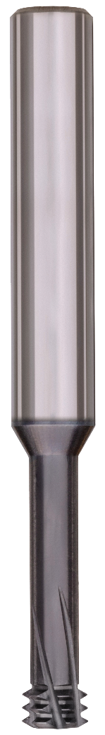
GFD HZP KA BA (Erweiterung)
Eigenschaften
neue
Gewinde-
art
Besonderheit
G1/16 – G1“ Seite 190
HZP-Geometrie

Slide 32
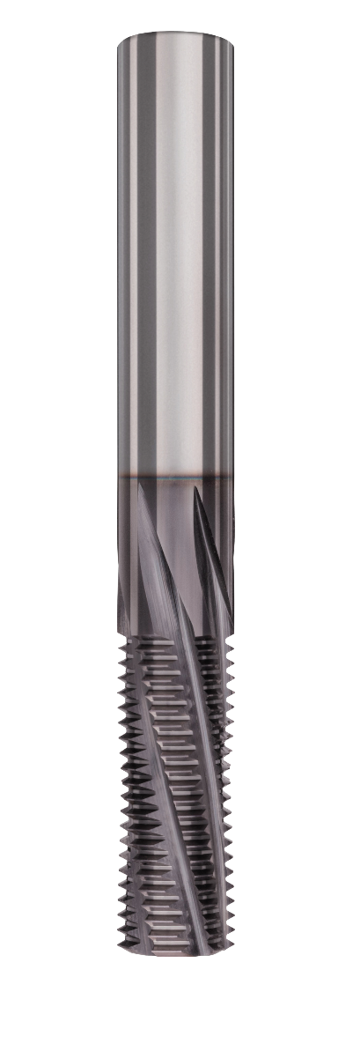
GFM HZP KA BA (Erweiterung)
Eigenschaften
neue
Gewinde-
art
Besonderheit
MF D≥12 Seite 196
G D≥1/4 – D ≥ 1“ Seite 197
UN D≥ 9/16 – D≥1“ Seite 198
HZP-Geometrie

Slide 33
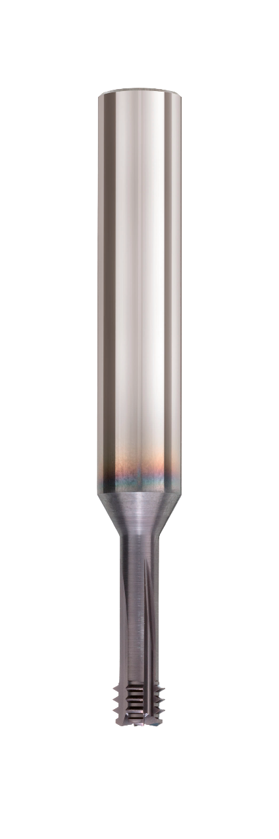
ZBGF H LH BA (Erweiterung)
Eigenschaften
neue
Gewinde-
art
Besonderheit
G 1/16 – G1/2“ Seite 206
UNC No4 – 5/8“ Seite 207
UNF No4 – 5/8“ Seite 208
Zirkularbohr- Gewindefräser

Slide 34
Feedback erwünscht
Was
An wen
Wünsche zu Neuaufnahmen, wie
Erweiterung Abmessungsbereich
andere Beschichtung
weitere Toleranzen
…
Handhabung
Unklarheiten
fehlende Informationen
positives Feedback
Ihr Ansprechpartner im Außen- oder Innendienst
direkt ans Marketing über marketing@bass-tools.com oder Tel. 07932 892-13

Slide 35
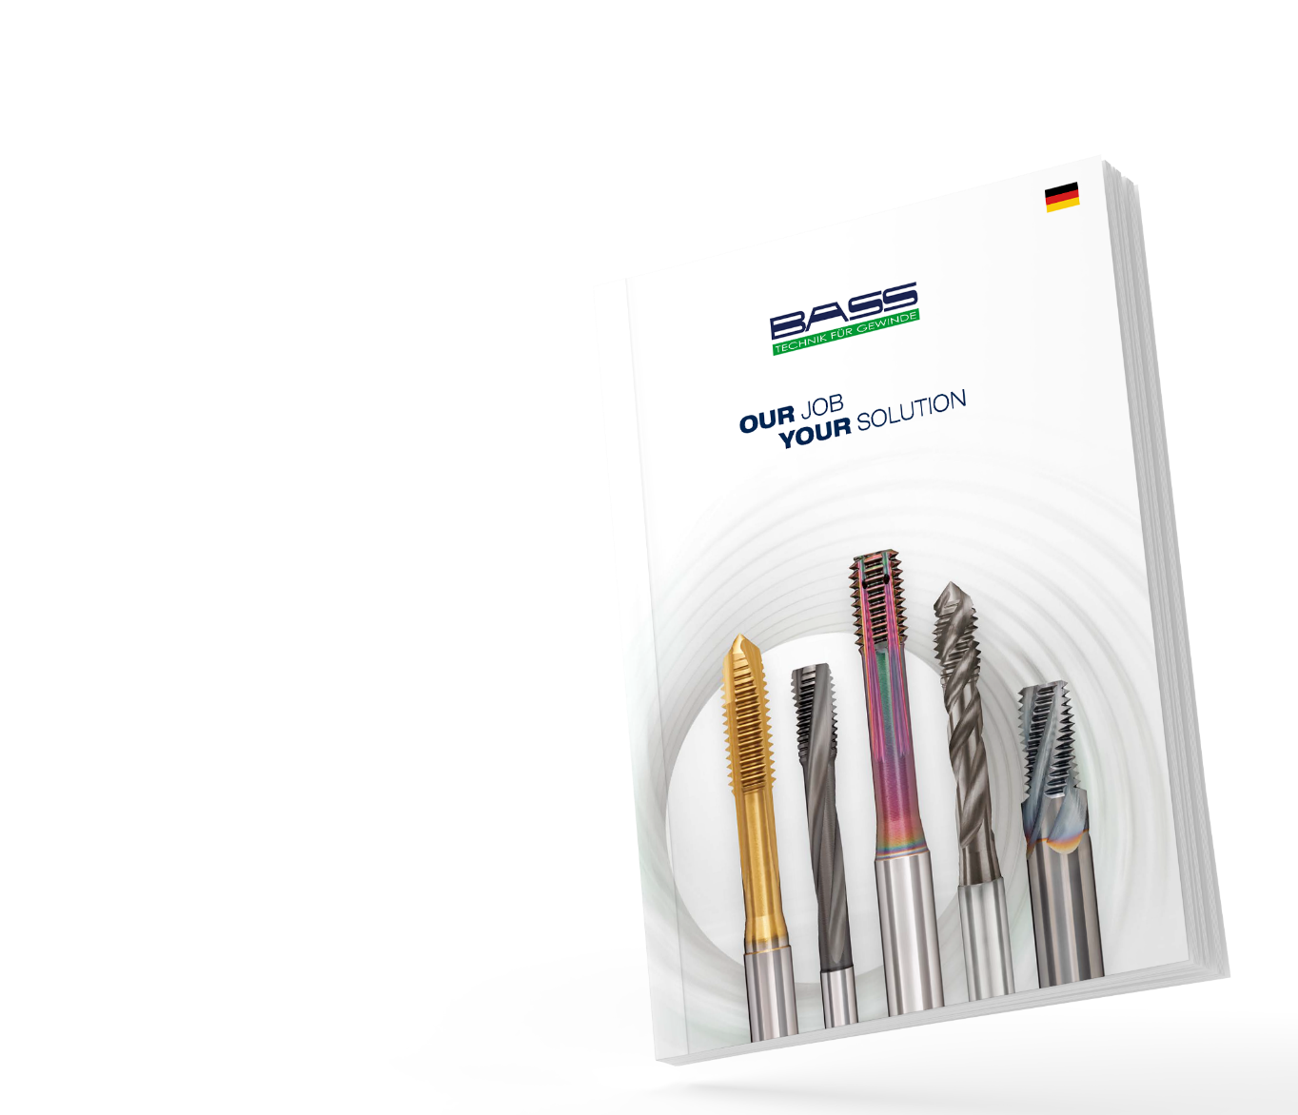

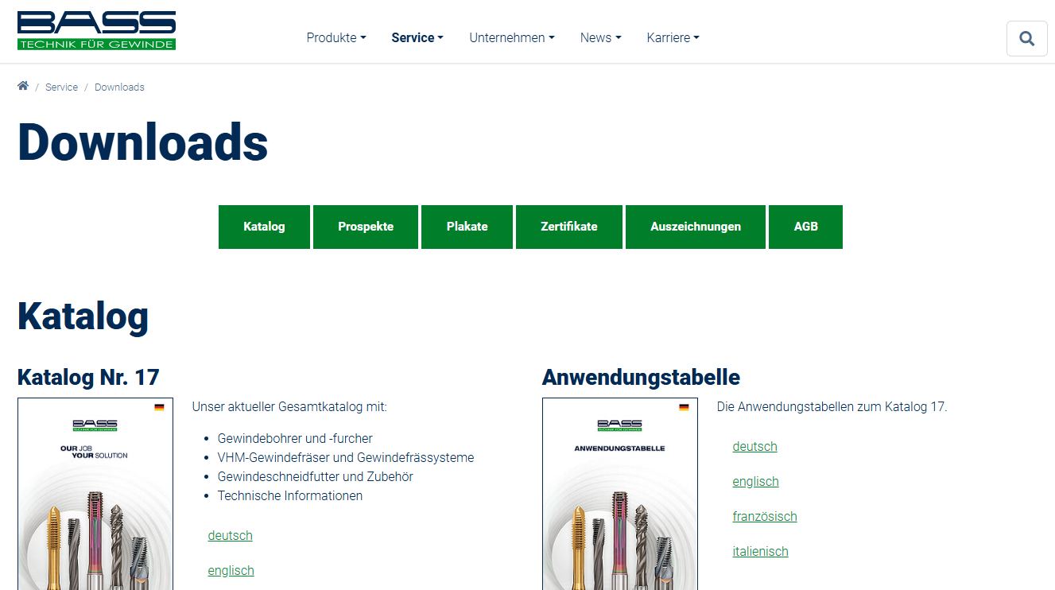
Ihr Weg zum Katalog 17
Digital
Print
www.bass-tools.com
Service → Downloads
E-Mail an Ihren Ansprechpartner bei BASS

Slide 36


Vielen Dank für Ihre Aufmerksamkeit
Vitali Panin
Leitung Konstruktion und Anwendungstechnik
Thomas Deschle
Leitung Marketing

